Slide 1
项目答辩
授课老师: 王琳
答辩人: Web8班林波

Slide 2

一、CoCo项目介绍
1.介绍项目中所用的技术
2.介绍项目中包含的板块并对各个板块进行说明
二、SPA项目介绍
1. 介绍项目中所用技术
2. 介绍项目中包含的板块并对各个板块进行说明
三、演示
对项目进行演示

Slide 3

一、CoCo项目概述
该项目为介绍柯客云客服的网站，包含以下板块：首页、关于、产品、帮助和登陆注册
项目中主要运用：thml、css、JQuery、AJAX、Swiper等技术

Slide 4
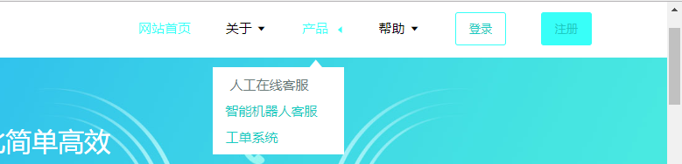
CoCo项目效果介绍
导航栏
导航栏固定定位, 滚动到一定位置显示不同的效果. 选项栏出现含有下坠效果, 选项右缩进效果

Slide 5

CoCo项目效果介绍
轮播
该轮播为左右轮播, 可通过点击中间或点底部按钮显示不同元素

Slide 6
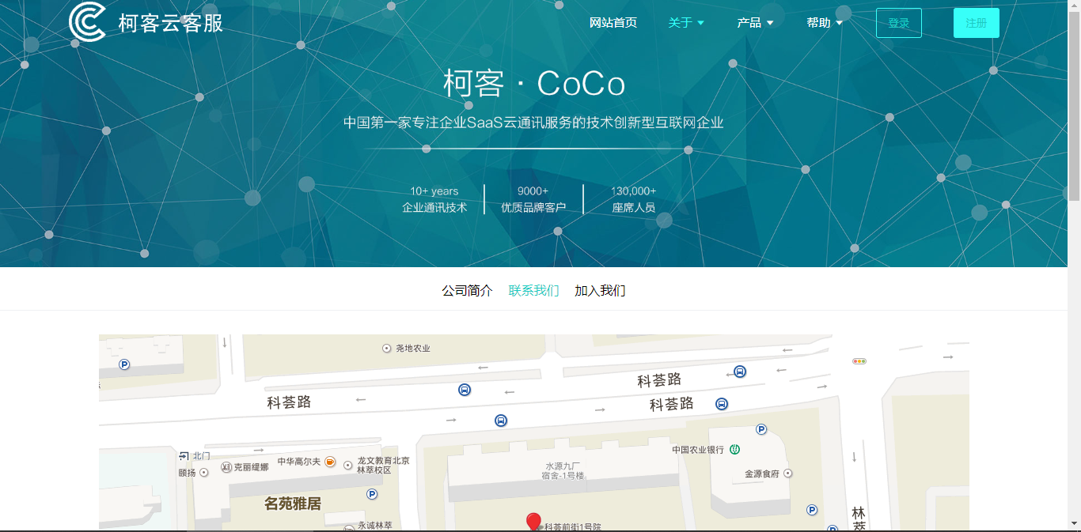
CoCo项目效果介绍
关于页面
关于页面主要通过不同hash值来加载不同页面,可显示公司简介、联系我们以及加入我们

Slide 7
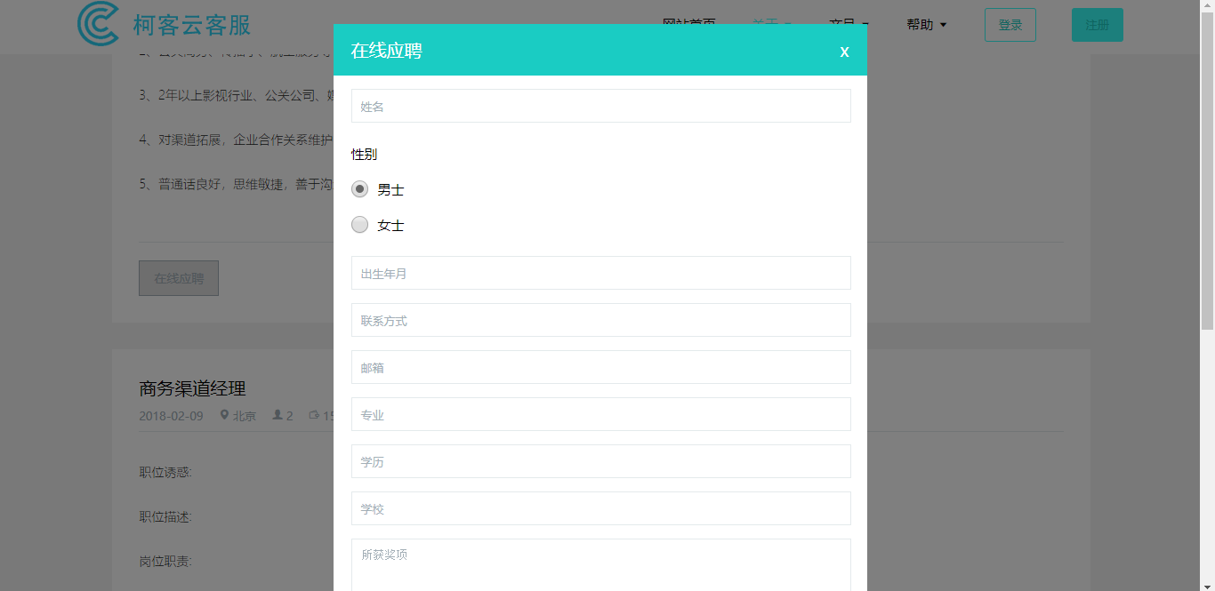
CoCo项目效果介绍
加入我们页面
在加入我们页面中，点击在线应聘按钮，显示表单弹窗

Slide 8

CoCo项目效果介绍
产品版块
包含3个页面，使用swiper插件实现全屏滚动功能。在人工在线客服页面中添加开机动画

Slide 9
CoCo项目效果介绍
产品板块
包含3个页面，使用swiper插件实现全屏滚动功能。在人工在线客服页面中添加开机动画

Slide 10
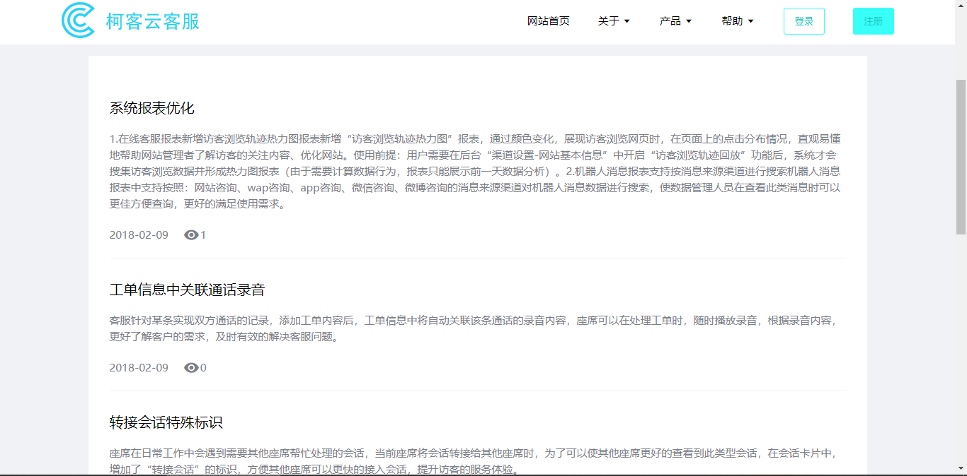
CoCo项目效果介绍
帮助版块
包含3个页面，分别为常见问题页面，list页面和文章页面

Slide 11
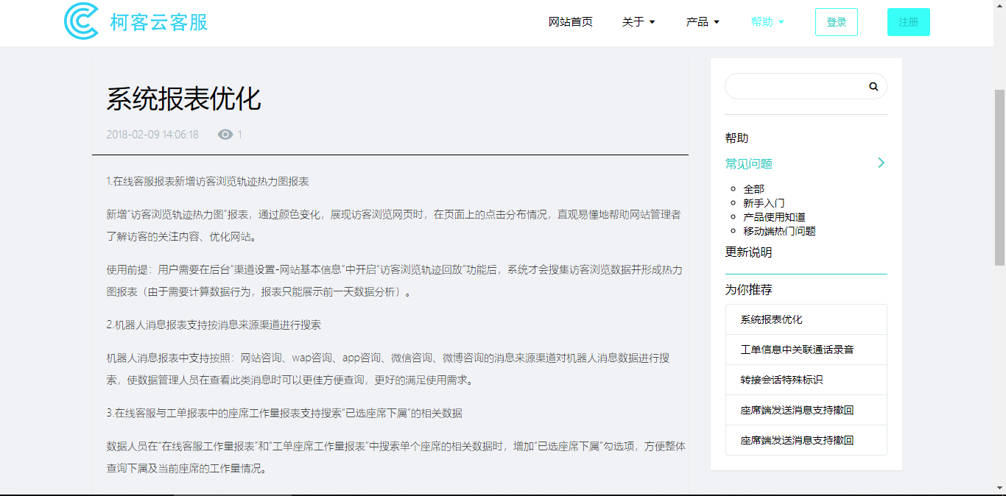
CoCo项目效果介绍
文章页面
文章页面中左栏显示文章的详情，右栏显示当前文章所在类别并高亮显示。

Slide 12
二、SPA项目概述
该项目为介绍柯客云客服的网站，包含以下板块：home、about、contcat、services和blog
项目中主要运用：JQuery、AJAX、Bootstrap等技术

Slide 13
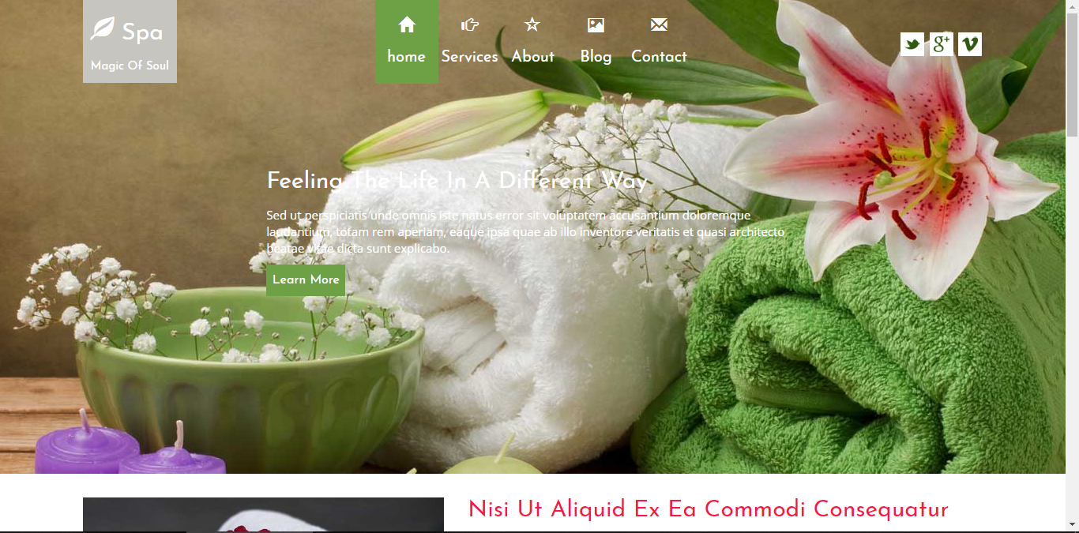
CoCo项目效果介绍
Home页面
SPA项目首页

Slide 14
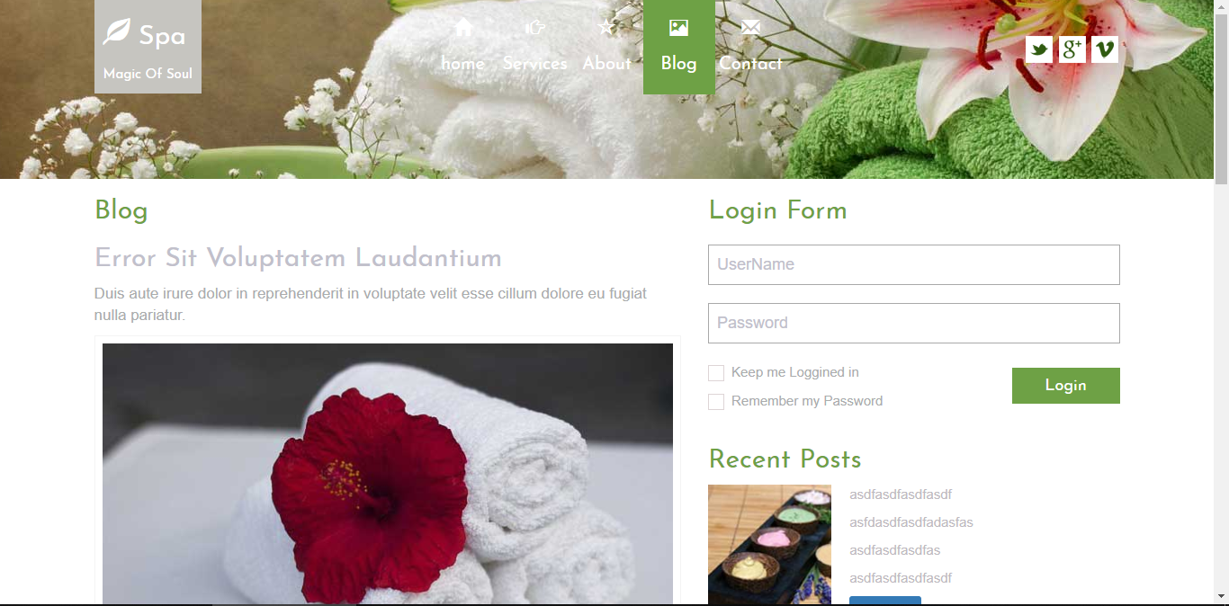
CoCo项目效果介绍
Blog页面

Slide 15
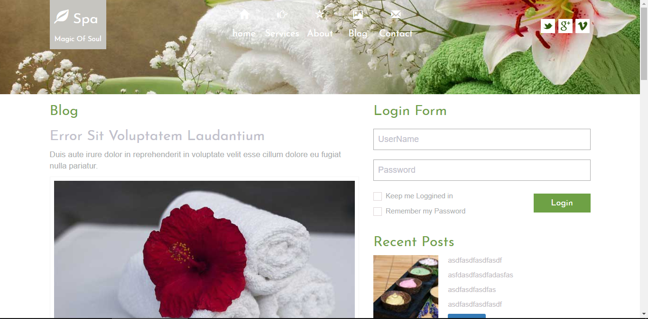
CoCo项目效果介绍
LearnMore页面

Slide 16

THANK YOU

